Slide 1
SMART PORTS
ΠΜΣ Οργάνωση, Λειτουργία, Ανάπτυξη & Διοίκηση Λιμένων
Οικονομικά Λιμένων, Ακαδημαϊκό Έτος 2022-2023
Βαρδής Αλέξανδρος

Slide 2
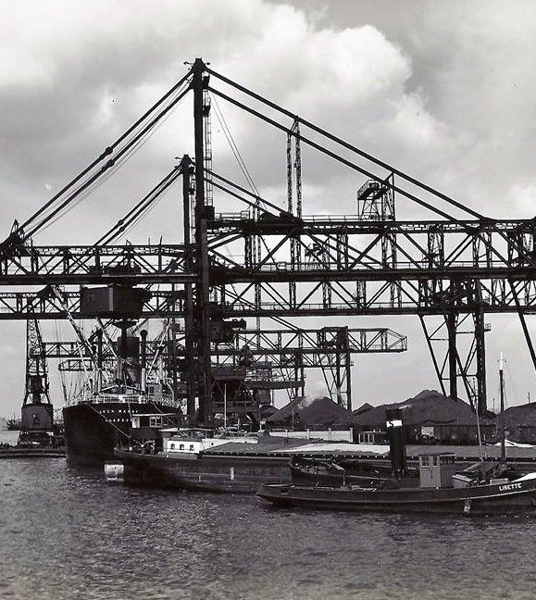
ΛΙΜΕΝΕΣ ΠΡΩΤΗΣ ΓΕΝΙΑΣ (μέχρι το 1960)
Οι λιμένες πρώτης γενιάς σχεδιάστηκαν για την μεταφορά φορτίου μεταξύ χερσαίων και θαλάσσιων μέσων μεταφοράς, μέσω μιας τοπικής ή περιφερειακής ενδοχώρας
Ήταν κυρίως μικροί λιμένες αλιείας ή μαρίνες οι οποίοι δεν απαιτούσαν δαπανηρά συστήματα πληροφοριών, σημαντικούς χώρους αποθήκευσης αλλά ούτε και προγραμματισμό για το συντονισμό των διαφόρων δραστηριοτήτων

Slide 3
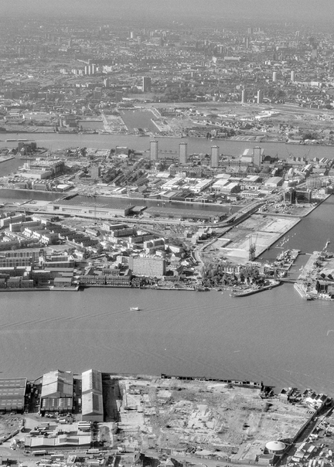
ΛΙΜΕΝΕΣ ΔΕΥΤΕΡΗΣ ΓΕΝΙΑΣ (1960-1980)
Οι υπηρεσίες τους περιορίζονταν σε πλοία και αγαθά, με την διαφορά ότι σε αυτούς εγκαθίστανται παράλληλα και βιομηχανίες επεξεργασίας πρώτων υλών. Για αυτό το λόγο ονομάζονται αλλιώς και βιομηχανικοί λιμένες
Οι λιμένες δεύτερης γενιάς ανέπτυξαν συνεργασία με εμπορικούς εταίρους και με το δήμο στον οποίο ανήκαν, καθώς είχαν μεγαλύτερη ανάγκη από την πόλη, η οποία τους παρείχε διάφορες υπηρεσίες

Slide 4
ΛΙΜΕΝΕΣ ΤΡΙΤΗΣ ΓΕΝΙΑΣ (1980-1999)
Προσπάθησαν να αυξήσουν την αποτελεσματικότητα τους δίνοντας έμφαση στην ταχεία αποστολή εγγράφων με παράλληλη υιοθέτηση κοινής γλώσσας, προκειμένου αυτά να είναι κατανοητά από τους εμπλεκόμενους στο εμπόριο
Ενσωμάτωσαν υπηρεσίες logistics
Συμμορφώθηκαν με τους διεθνείς κανονισμούς για την ποιότητα και την ασφάλεια
Σε πολλά λιμάνια αναπτύχθηκε πληθώρα από τραπεζικές, ασφαλιστικές, νομικές και τηλεπικοινωνιακές υπηρεσίες

Slide 5
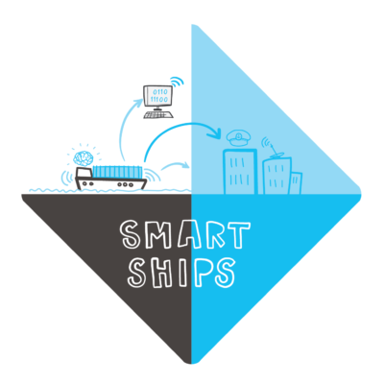
ΛΙΜΕΝΕΣ ΤΕΤΑΡΤΗΣ ΓΕΝΙΑΣ (2000-2010)
Τα κριτήρια που τέθηκαν για το χαρακτηρισμό τους ήταν τα ακόλουθα: η ποιότητα των λιμενικών υπηρεσιών, η αξιοποίηση της πληροφορικής, η ανάπτυξη της κοινότητας, η παρουσία του λιμενικού συγκροτήματος και του κέντρου logistics και η ποιότητα των συνδέσεων με την ενδοχώρα
Χαρακτηρίζονται από δίκτυα τηλεματικής (δίκτυα επικοινωνίας βασισμένα σε νέες τεχνολογίες) που συνδέουν διαφορετικές περιοχές των λιμένων και επιτρέπουν τη συνεργασία με άλλους λιμένες, με στόχο τη διεθνοποίηση και τη διαφοροποίηση της δραστηριότητάς τους

Slide 6
ΛΙΜΕΝΕΣ ΠΕΜΠΤΗΣ & ΕΚΤΗΣ ΓΕΝΙΑΣ
Ο λιμένας πέμπτης γενιάς αποδίδει μεγαλύτερη έμφαση στην ικανοποίηση των πελατών του, στην εφοδιαστική αλυσίδα και στα δίκτυα
Οι λιμένες έκτης γενιάς χαρακτηρίζονται από πλήρη αυτοματοποίηση του τερματικού σταθμού εμπορευματοκιβωτίων λόγω του σημαντικού όγκου των εργασιών φόρτωσης/εκφόρτωσης σε σύντομο χρονικό διάστημα, καθώς και με την διασύνδεση τους με την ενδοχώρα που επιτρέπει τη μεταφορά εμπορευματοκιβωτίων με χαμηλό εξωτερικό κόστος

Slide 7
Τι είναι έξυπνος Λιμένας;
Το λιμάνι που εφαρμόζει τεχνολογίες όπως Internet of Things (IoT), Artificial Intelligence (AI), Blockchain και Big Data προκειμένου να γίνει περισσότερο αποτελεσματικό και ικανό να χειρίζεται μεγαλύτερους όγκους εμπορευμάτων
Διαθέτει έξυπνες και αυτοματοποιημένες υποδομές για να διευκολύνει την ανάπτυξη, την ανταλλαγή γνώσεων και τη βελτιστοποίηση των λειτουργιών του. Δίνει μεγάλη έμφαση στη βιώσιμη ανάπτυξη και στην ασφάλεια (safety & security)

Slide 8
ΚΡΙΣΙΜΑ ΣΗΜΕΙΑ ΓΙΑ ΤΑ SMART PORTS
Αισθητήρες
Συστήματα εντοπισμού GPS / διαφορικά συστήματα εντοπισμού (DGPS)
Αναγνώστες ραδιοσυχνοτήτων (RFID) και οπτικής αναγνώρισης χαρακτήρων (OCR)
Συστήματα Διαχείρισης Τερματικού (TOS)
Τεχνολογία Bluetooth, τεχνολογία WLAN για την ασύρματη επικοινωνία και τη διασύνδεση των διαφόρων συσκευών
Έξυπνα συστήματα παρακολούθησης κυκλοφορίας

Slide 9
ΚΡΙΣΙΜΑ ΣΗΜΕΙΑ ΓΙΑ ΤΑ SMART PORTS
Κατανάλωση Ενέργειας – Βασίζεται σε 3 άξονες
Την χρήση και την παραγωγή ανανεώσιμων πηγών ενέργειας
Την αποδοτική κατανάλωση ενέργειας
Την υιοθέτηση Συστημάτων Διαχείρισης Ενέργειας

Slide 10
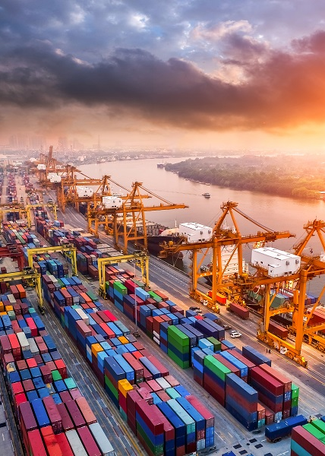
ΚΡΙΣΙΜΑ ΣΗΜΕΙΑ ΓΙΑ ΤΑ SMART PORTS
Ασφάλεια και προστασία έναντι των κινδύνων
Η συνολική απόδοση του λιμένα είναι μετρήσιμη μέσω της εφαρμογής και υιοθέτησης Συστημάτων Διαχείρισης Ασφάλειας, Εποπτείας και Βελτιστοποίησης
Ένα Σύστημα Διαχείρισης Ασφάλειας αποτελεί μια ολοκληρωμένη διαδικασία για τη διαχείριση πιθανών κινδύνων και αποτελείται από έξι άξονες: την πολιτική, την οργάνωση, το σχεδιασμό, την εφαρμογή, την αξιολόγηση και τη βελτίωση, ενώ περιέχει επίσης εγχειρίδια, εκπαίδευση και πρότυπα

Slide 11
ΚΡΙΣΙΜΑ ΣΗΜΕΙΑ ΓΙΑ ΤΑ SMART PORTS
Περιβάλλον
Η αποτελεσματικότητα των λιμένων σε αυτόν τον τομέα διαπιστώνεται με την εφαρμογή ή μη ενός Συστήματος Διαχείρισης Περιβάλλοντος (ΣΠΔ)
Τα Συστήματα Διαχείρισης Περιβάλλοντος προσφέρουν ένα πλαίσιο για την αξιολόγηση, παρακολούθηση και μείωση των περιβαλλοντικών επιπτώσεων των λιμένων (ΙSO 14001, EMAS, PERS)

Slide 12
ΕΜΠΟΔΙΑ ΣΤΗ ΜΕΤΑΒΑΣΗ ΣΕ SMART PORTS
Μοντέλα διακυβέρνησης και χρηματοδότησης
Διαχείριση της αλλαγής & καινοτομία
Κοινωνική Αντίδραση
Η τεχνολογική πρόκληση
Το ζήτημα της Κυβερνοασφάλειας
Η ανάγκη συνεργασίας
Η έλλειψη εξειδικευμένου εργατικού δυναμικού

Slide 13
ΕΞΥΠΝΑ ΛΙΜΑΝΙΑ & ΤΕΧΝΟΛΟΓΙΑ
ΔΙΑΔΥΚΤΙΟ ΤΩΝ ΠΡΑΓΜΑΤΩΝ (IoT)
Το IoT είναι μια τεχνολογία που επιτρέπει τη διασύνδεση συσκευών μέσω του Διαδικτύου, την αμοιβαία επικοινωνία τους και την αλληλεπίδραση τους με διάφορες εφαρμογές
ΔΙΑΧΕΙΡΙΣΗ ΜΕΓΑΛΩΝ ΔΕΔΟΜΕΝΩΝ (BIG DATA ANALYTICS)
Αυτή η τεχνολογία μπορεί να αποθηκεύσει διαφορετικές ροές πληροφοριών από τα logistics, τους αισθητήρες και τα δίκτυα εντοπισμού θέσης, να επεξεργαστεί πληροφορίες σε πραγματικό χρόνο. Βοηθά στη βελτιστοποίηση των logistics των λιμένων, μειώνοντας τις καθυστερήσεις και τη συμφόρηση, αυξάνοντας παράλληλα την αποδοτικότητα των εγκαταστάσεων

Slide 14
ΕΞΥΠΝΑ ΛΙΜΑΝΙΑ & ΤΕΧΝΟΛΟΓΙΑ
ΤΕΧΝΗΤΗ ΝΟΗΜΟΣΥΝΗ (ARTIFICIAL INTELLIGENCE)
Η τεχνητή νοημοσύνη (AI) αναφέρεται στην προσομοίωση της ανθρώπινης νοημοσύνης σε μηχανές που έχουν προγραμματιστεί να σκέφτονται σαν τους ανθρώπους και να μιμούνται τις ενέργειές τους. Ένας τρόπος βελτίωσης των λειτουργιών είναι η οικοδόμηση ενός συστήματος υποστήριξης λήψης αποφάσεων που βασίζεται σε ένα προγνωστικό μοντέλο συμπεριφοράς
ΤΕΧΝΟΛΟΓΙΑ BLOCKCHAIN
Η τεχνολογία Blockchain είναι μια αξιόπιστη μέθοδος καταγραφής των συναλλαγών, η οποία είναι δύσκολο να παραβιαστεί. Χρησιμοποιείται για την εκτέλεση ψηφιακών συναλλαγών σε πραγματικό χρόνο, με ασφαλή και κατανεμημένο τρόπο

Slide 15
ΣΥΜΠΕΡΑΣΜΑΤΑ
Ένα “Smart Port” αξιοποιεί πλήρως τη δυναμική των σύγχρονων ψηφιακών τεχνολογιών αποδίδοντας μεγάλη έμφαση στη διαφάνεια, στη βιωσιμότητα, στην προστασία του περιβάλλοντος, αλλά και στην οικοδόμηση μιας αρμονικής σχέσης με την κοινότητα που το περιβάλλει
Γίνεται σαφές ότι ο λιμένας που θα επιβιώσει μέσα σε ένα σύγχρονο, απαιτητικό και ανταγωνιστικό περιβάλλον δεν είναι ο μεγαλύτερος αλλά ο “εξυπνότερος”

Slide 16
WORLD’S MOST AUTOMATED PORT

